Slide 1


专题 1
基因工程
Genetic Engineering
闫菡

Slide 2
基因工程的诞生过程
基础理论的重大突破
实验证明DNA是遗传物质
1928.格里菲思 & 1944.艾弗里
肺炎双球菌转化实验
1963~1966
1944
遗传密码的破译
1963. 尼伦伯格 & 马太
1966. 霍拉纳
1950~1958
DNA双螺旋结构和中心法则的确立
1950. 查哥夫（E. Chargaff）法则
1953. 沃森 (J. D. Watson) & 克里克 (F. Crick)
1958. 梅塞尔松 & 斯塔尔 DNA半保留复制

Slide 3
DNA 是遗传物质的实验证据
细菌转化实验表明DNA为遗传物质
1928, Frederick Griffith, 肺炎双球菌转化实验
1944, Oswald Avery et al, DNA介导转化实验
T2噬菌体实验指向DNA是遗传物质，而不是蛋白质
1952, Alfred Hershey 和 Martha Chase, 搅拌器实验

Slide 4
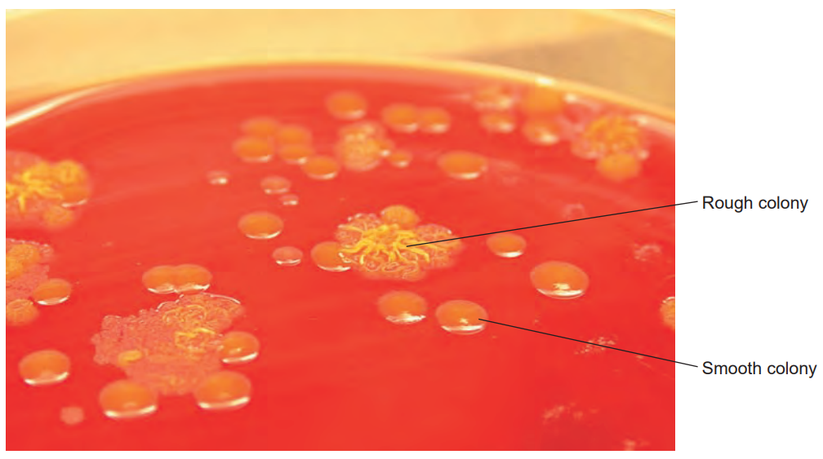
Smooth (S) and rough (R) colonies of S. pneumoniae.
粗糙型（R型）
光滑型（S型）

Slide 5
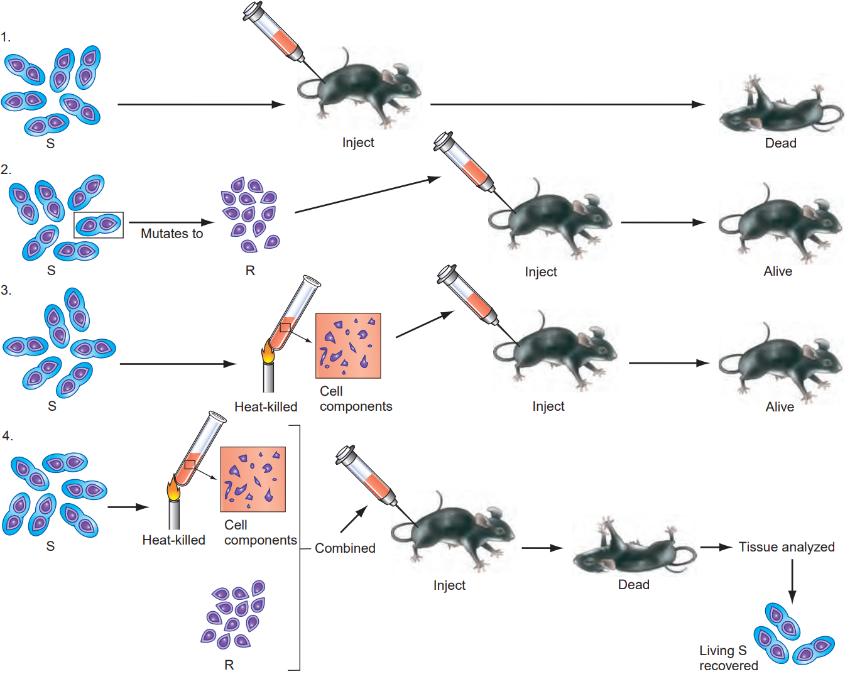
Griffith’s experiment

Slide 6
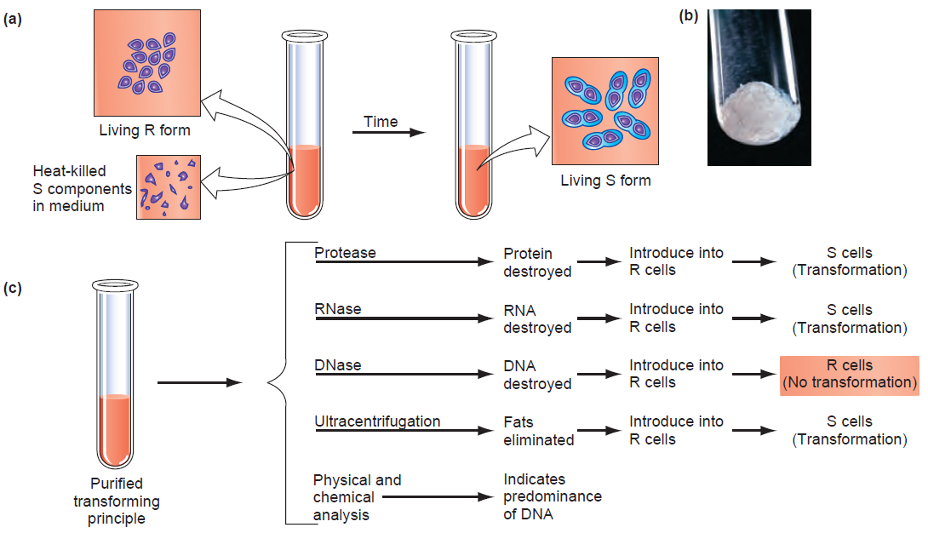
The transforming principle is DNA: Experimental confirmation
Oswald Avery et al, 1944

Slide 7
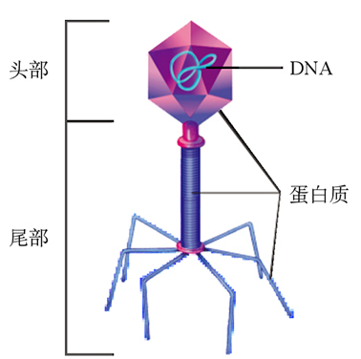
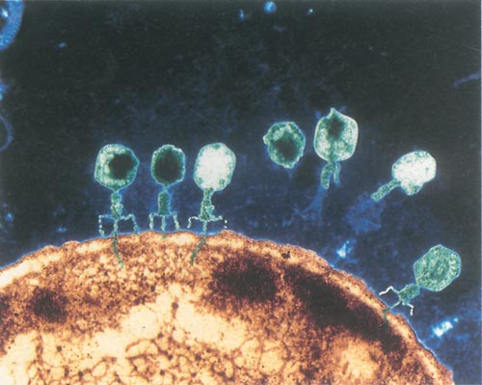
噬菌体侵染细菌
T2噬菌体的模式图
Notes:
噬菌体侵染细菌时，蛋白外壳留在宿主细菌外面。DNA和蛋白质能完全分开。

Slide 8
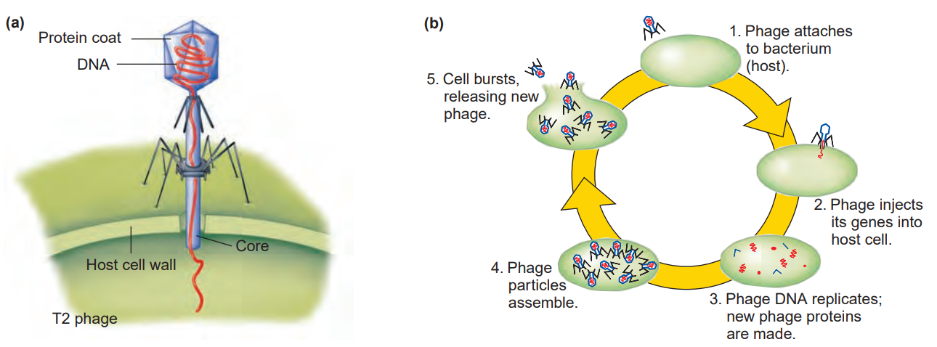
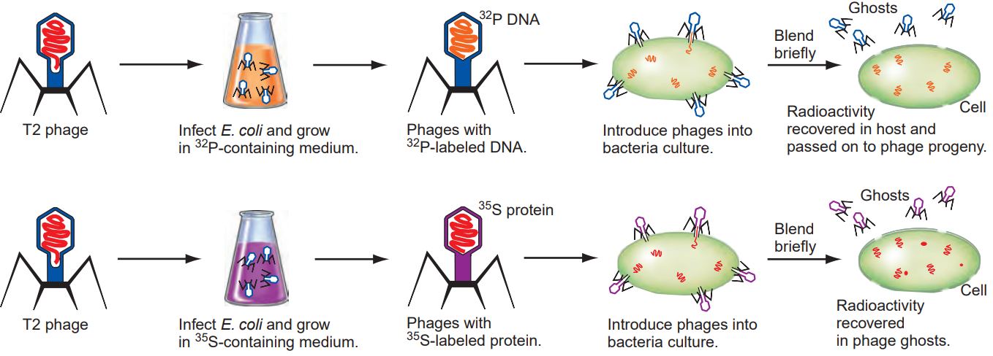
Experiments with viruses provide convincing evidence that genes are made of DNA
Hershey & Chase, 1952

Slide 9
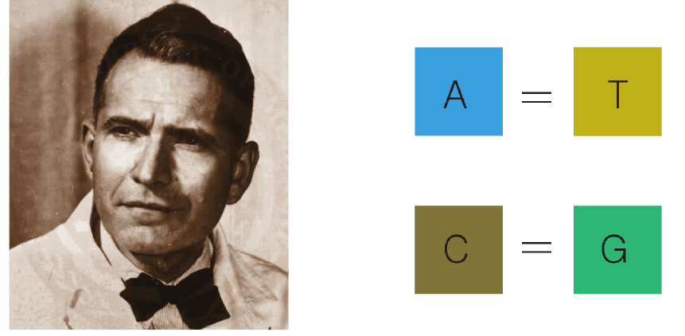
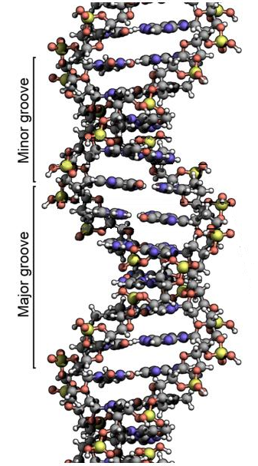
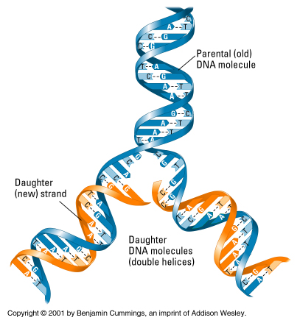
DNA双螺旋结构和中心法则的确立
1950. Chargaff法则
1953. 揭示DNA双螺旋结构
J. D. Watson & F. Crick
1958. DNA半保留复制
梅塞尔松 & 斯塔尔
(Erwin Chargaff)

Slide 10
遗传密码的破译
20世纪60年代中期，破译全部64个遗传密码
人工合成mRNA和无细胞翻译系统
1961, Marshall Nirenberg & Heinrich Matthaei
人工合成poly-U (5’ UUUUUUUUU …3’) mRNA
+
大肠杆菌来源的无细胞翻译系统
产物多肽链仅含苯丙氨酸Phe
UUU编码苯丙氨酸

Slide 11
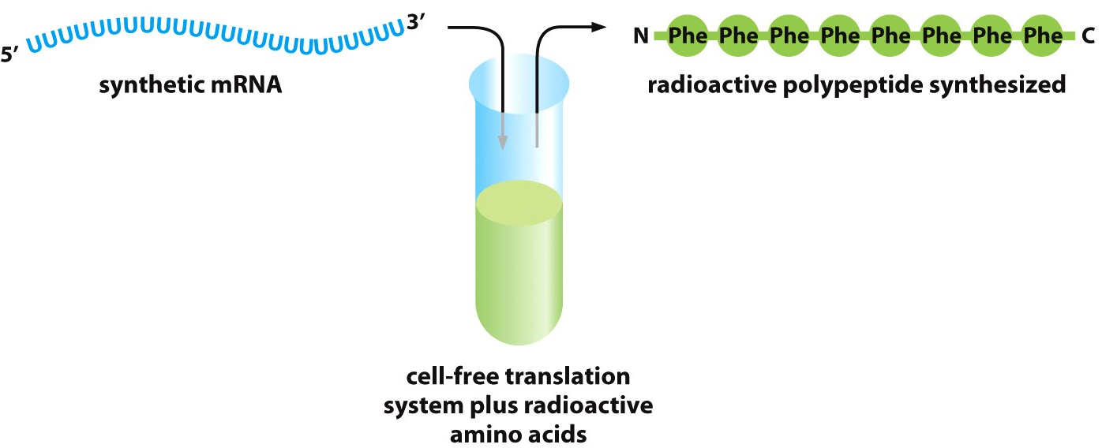
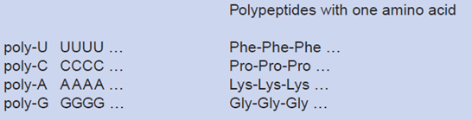
How geneticists used synthetic mRNAs to limit the coding possibilities
核糖体、tRNA、酶、其他小分子
核糖体、tRNA、酶、其他小分子
Notes:
AAA编码赖氨酸，CCC编码脯氨酸；
由于GGG易形成三股螺旋结构，无法作为模板合成多肽链，没能破译。

Slide 12
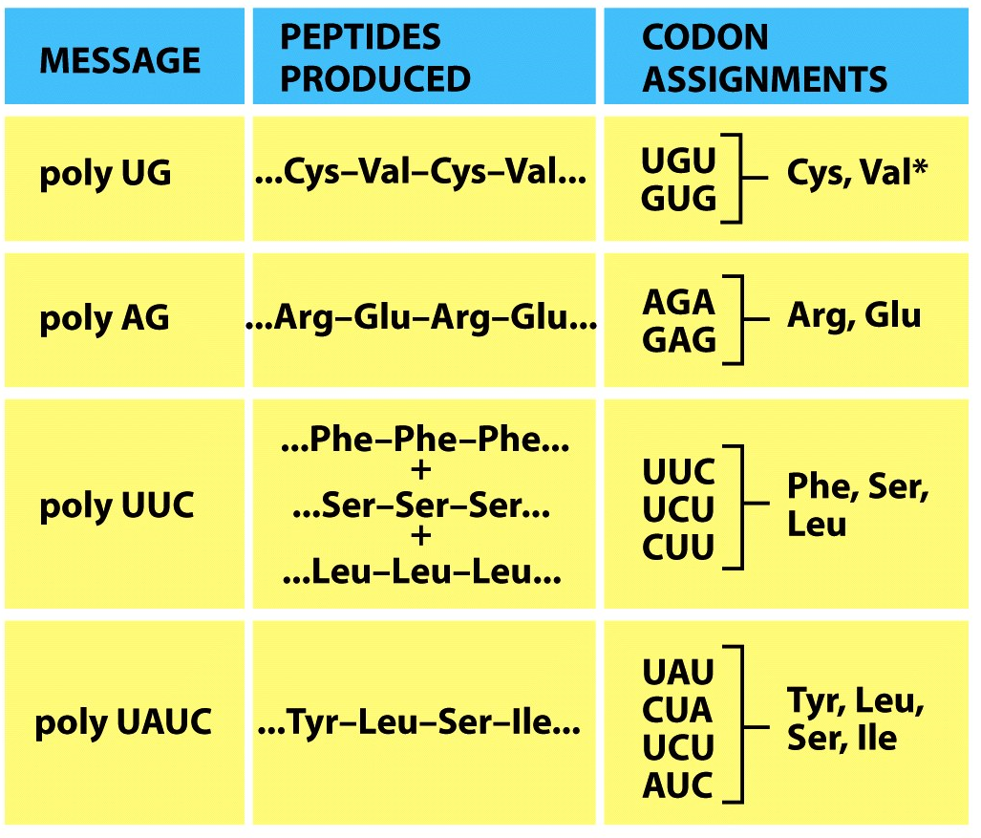
How geneticists used synthetic mRNAs to limit the coding possibilities
半胱氨酸？
缬氨酸？

Slide 13
How geneticists used synthetic mRNAs to limit the coding possibilities
诱捕三核苷酸
一个核糖体
+
用一张滤纸收集复合体，鉴定其上的氨基酸
一个mRNA密码子
+
一个同位素标记的氨酰-tRNA

Slide 14
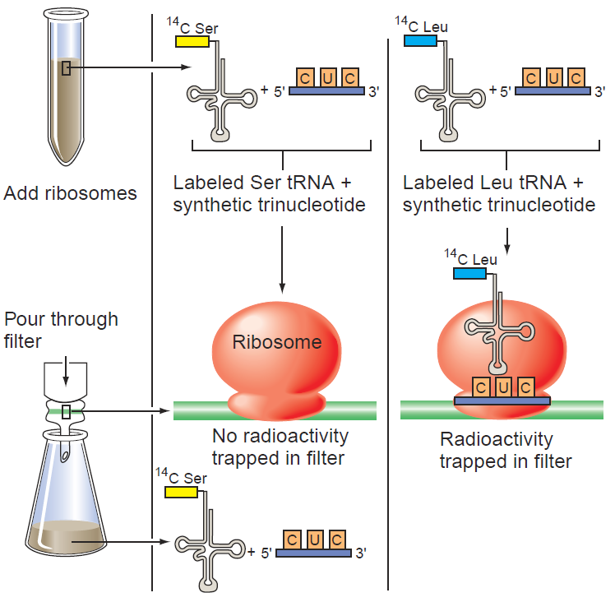
Cracking the genetic code with mini-mRNAs
1965,Nirenberg and Philip Leder
Notes:
Nirenberg和Leder将已知序列的三核苷酸与带有放射性氨基酸的tRNA结合在一起，添加到了含有核糖体的体外提取物中。 如果三核苷酸指定了放射性氨基酸，则带有氨基酸的tRNA与核糖体形成复合物，该复合物可能被捕获在过滤器上。 此处显示的实验表明，密码子CUC指定亮氨酸，而不是丝氨酸。

Slide 15
基因工程的诞生过程
相关技术的飞速发展
基因转移载体的发现
1967. 罗思 & 海林斯基 质粒
工具酶的发现
1970. 阿尔伯,内森斯 & 史密斯
发现限制性核酸内切酶
1983~1988
1967~1970
PCR技术的发明
K. Mullis
1972~1983
1965
1977
DNA体外重组实现
重组DNA表达实验成功
第一例转基因动物问世
1980. 转基因小鼠
1983. 转基因烟草
DNA合成和测序技术的发明
1965.桑格（E. Sanger）氨基酸序列分析
1977. DNA序列分析

Slide 16
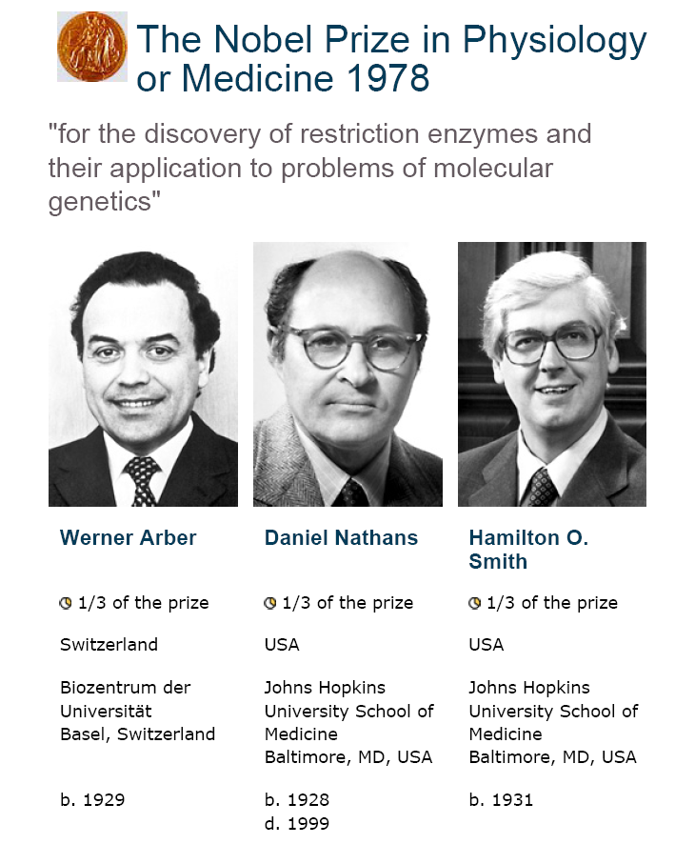

Slide 17
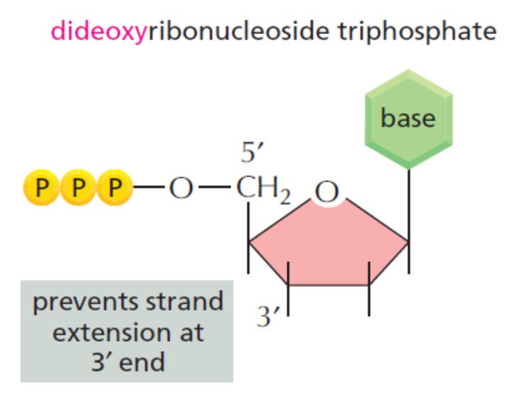
DNA测序（DNA Sequencing）
Sanger法——双脱氧DNA终止法
双脱氧核糖核苷酸（ddNTP）连接到不同长度的合成DNA链上
每种类型的ddNTP都带有独特的荧光标记，可识别每个DNA片段末端的核苷酸
从产生的光谱图中读取DNA序列
ddNTP

Slide 18
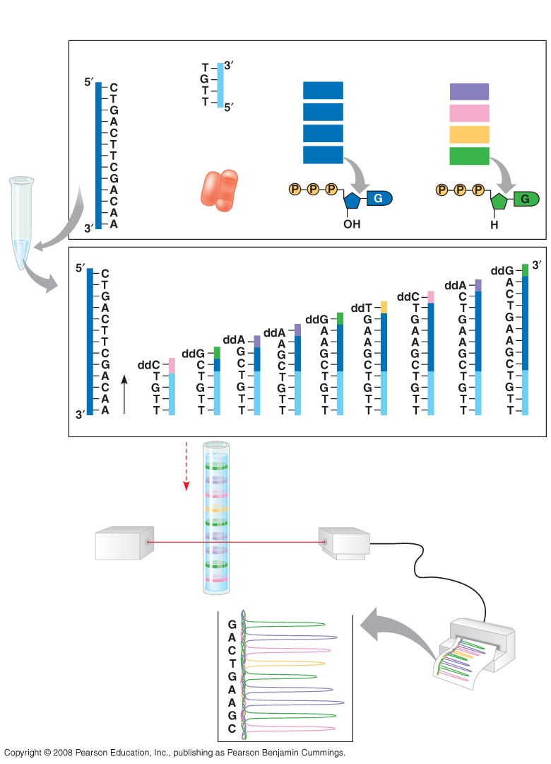
TECHNIQUE
DNA (template strand)
Primer
Deoxyribonucleotides
Dideoxyribonucleotides (fluorescently tagged)
dATP
ddATP
dCTP
ddCTP
DNA polymerase
dTTP
ddTTP
dGTP
ddGTP
DNA (template strand)
Labeled strands
Shortest
Longest
Direction of movement of strands
Longest labeled strand
Detector
Laser
Shortest labeled strand
RESULTS
Last base of longest labeled strand
Last base of shortest labeled strand

Slide 19
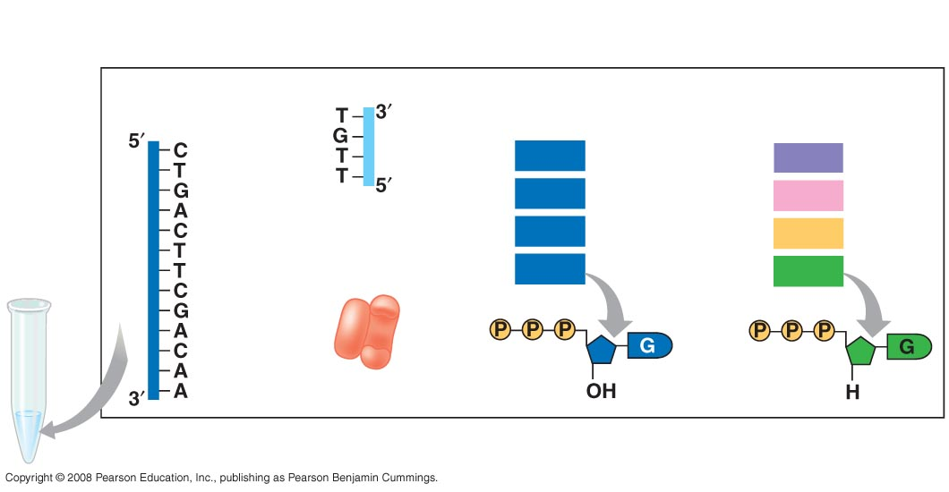
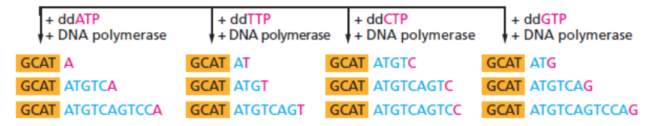
TECHNIQUE
DNA (template strand)
Primer
Deoxyribonucleotides
Dideoxyribonucleotides (fluorescently tagged)
dATP
ddATP
dCTP
ddCTP
DNA polymerase
dTTP
ddTTP
dGTP
ddGTP

Slide 20
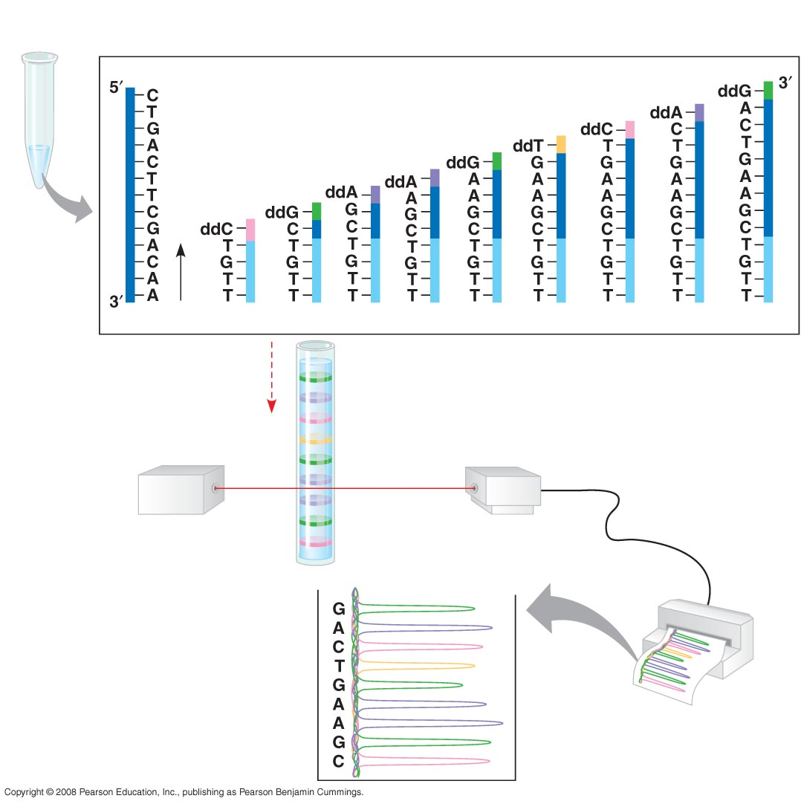
TECHNIQUE
DNA (template strand)
Labeled strands
Shortest
Longest
Direction of movement of strands
Longest labeled strand
Detector
Laser
Shortest labeled strand
RESULTS
Last base of longest labeled strand
Last base of shortest labeled strand

Slide 21
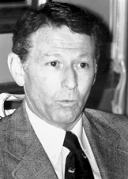
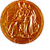
重组DNA技术的实现
重组DNA技术是利用载体系统人工修饰有机体遗传组成的技术,即在体外通过酶的作用将异源DNA与载体DNA重组,并将该重组DNA分子导入受体细胞内, 以扩增异源DNA, 并实现其功能表达
1972年，Paul Berg和他的同事将λ噬菌体基因和大肠杆菌乳糖操纵子插入猴病毒SV40 DNA中，首次构建出同时含有SV40和λ噬菌体的DNA重组体
于1980年获得 Nobel Prize in Chemistry

Slide 22
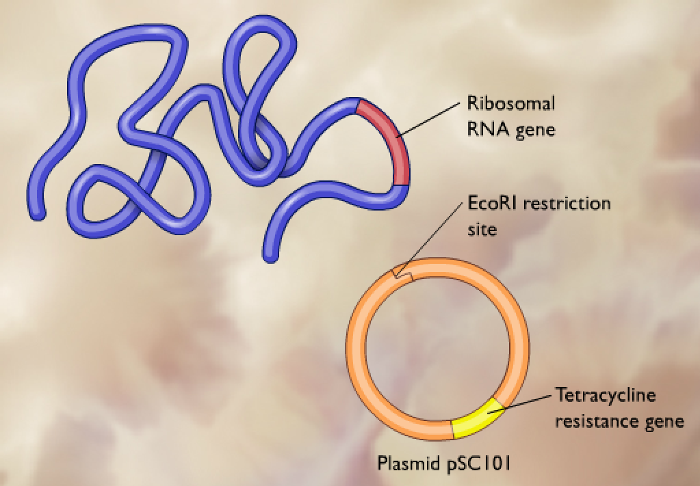
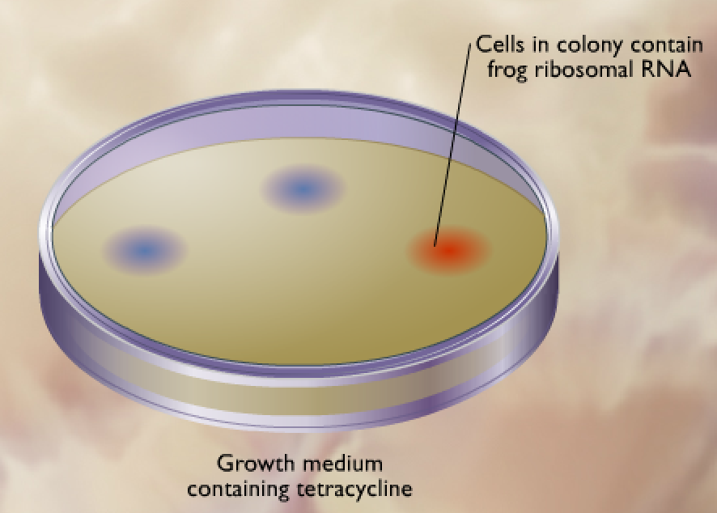
重组DNA表达实验的成功
1973年，博耶（H.Boyer）和科恩（S.Cohen）选用仅含单一EcoRI酶切位点的载体质粒pSC101,使之与非洲爪蟾核糖体蛋白基因的DNA片段重组，重组的DNA转入大肠杆菌DNA中，转录出相应的mRNA，基因工程正式问世

Slide 23
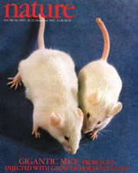
转基因动物问世
科学家将携带有大鼠的生长激素基因和其调控区域（在锌离子存在下，能够启动生长激素基因的表达）的DNA片段注射到小鼠胚胎细胞中，得到了转基因小鼠。在喂食富含锌的食物后，这种小鼠的身体变得巨大。这种转基因技术掀起了将转基因小鼠做于遗传分析的浪潮

Slide 24
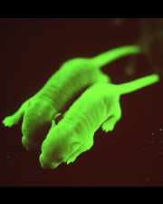
转基因动物问世
1998年，加拿大的一个研究小组展示了一只能在荧光下变绿的小鼠。这种小鼠被做了遗传改造，携带了一个水母绿色荧光蛋白基因。荧光鼠已被用来研究胚的生长和细胞内蛋白的运动

Slide 25
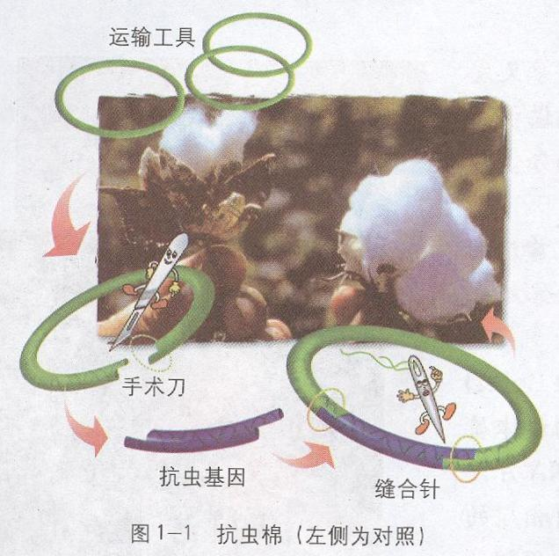
DNA重组技术的三种工具
DNA“手术刀”——限制性核酸内切酶
DNA片段“缝合针”——DNA连接酶
外源基因“运输工具”——基因载体

Slide 26
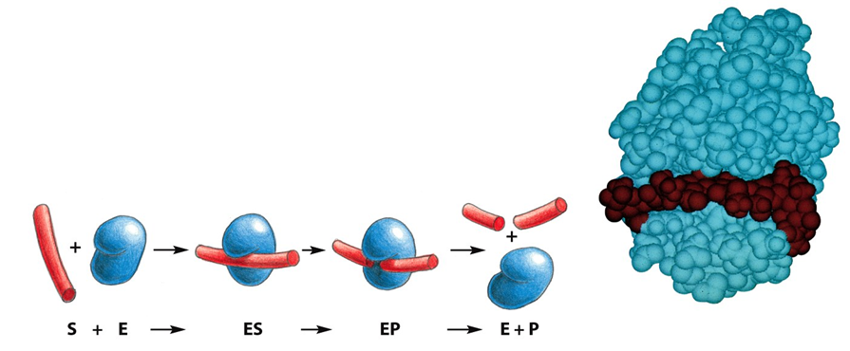
酶
酶（Enzyme）是由活细胞产生、具有催化活性和高度专一性的生物催化剂

Slide 27
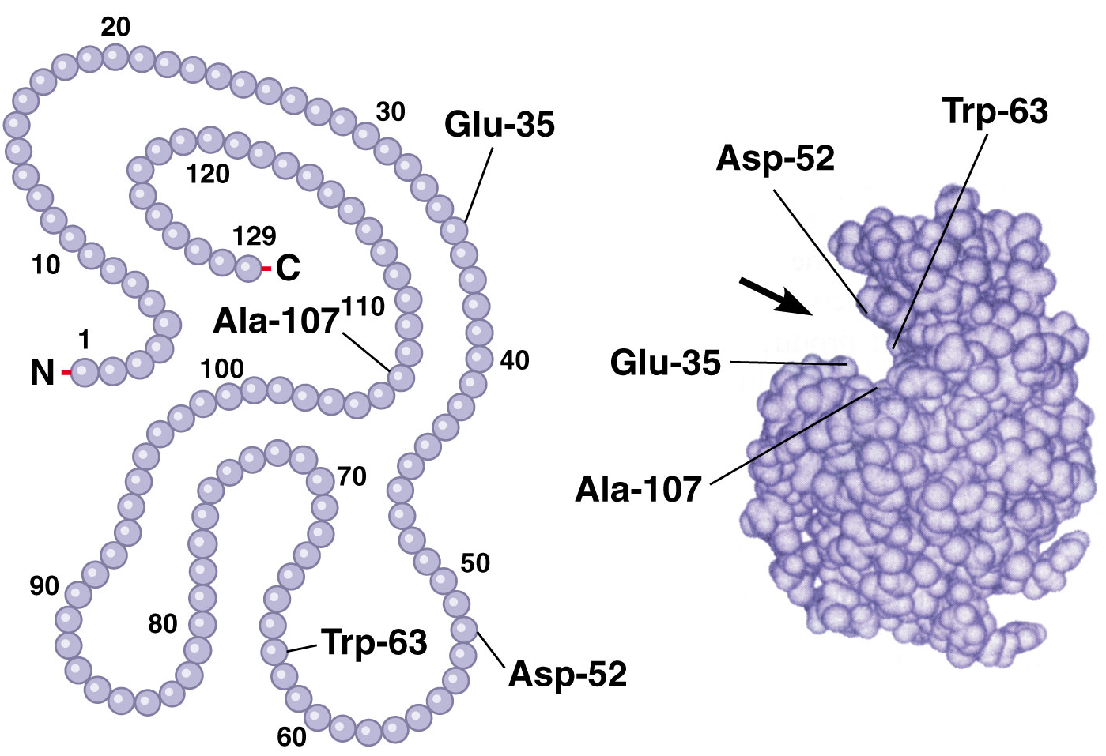
酶的活性中心决定了酶的功能
酶分子中与底物结合并催化形成产物的部位
活性中心
(a)
无折叠的溶菌酶
(b)
折叠后的溶菌酶

Slide 28
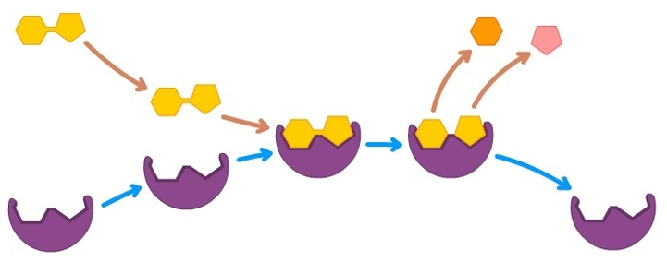

酶的活性中心
活性中心包括结合位点和催化位点
结合位点
活性中心
催化位点
Notes:
结合位点决定了酶的专一性，催化位点决定了化学反应的性质

Slide 29
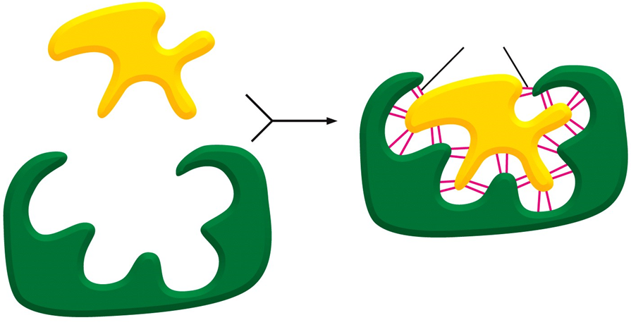
酶的活性中心包括结合位点和催化位点
酶的结合位点负责与底物结合，决定酶的专一性
酶的催化位点负责催化底物，产生新的化合物，决定酶的催化能力
非共价键
底物
结合位点
酶

Slide 30
基因工程中的工具酶：限制性核酸内切酶
限制性核酸内切酶（Restriction endonuclease） 是一类能从DNA分子中间水解磷酸二酯键,从而切断双链DNA的核酸水解酶
识别双链DNA分子的某种特定的核苷酸序列
(6个，4、5、8个)
主要分布于原核生物
种类：4000余种

Slide 31
限制酶在原核生物中的作用
切割外源DNA，保护自身。
含有某种限制酶的细胞，其DNA分子中或者不具备这种限制酶的识别序列，或者通过甲基化酶将甲基转移到所识别序列的碱基上，使限制酶不能将其切开。
Notes:
原核生物容易受到自然界外源DNA的入侵，但是，生物在长期的进化过程中形成了一套完善的防御机制，以防止外来病原物的侵害。限制酶就是细菌的一种防御性工具，当外源DNA侵入时，会利用限制酶将外源DNA切割掉，以保证自身的安全。所以，限制酶在原核生物中主要起到切割外源DNA、使之失效，从而达到保护自身的目的。
含有某种限制酶的细胞，其DNA分子中或者不具备这种限制酶的识别切割序列，或者通过甲基化酶将甲基转移到所识别序列的碱基上，使限制酶不能将其切开。

Slide 32
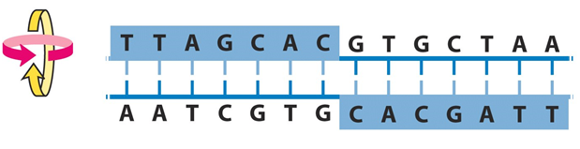
限制性核酸内切酶
限制性核酸酶在进行切割靶序列一般是回文（Palindrome）结构，即两条链的核苷酸序列呈反向中心对称，也叫反向重复序列

Slide 33
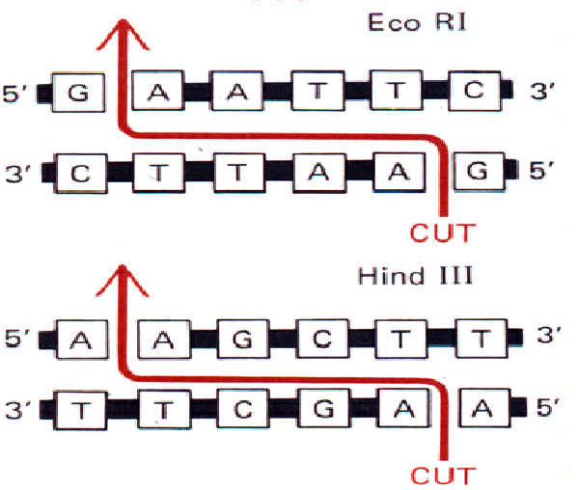
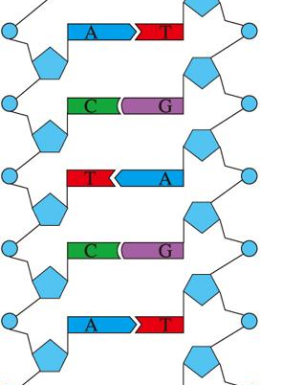
限制性核酸内切酶
限制性核酸内切酶进行切割时存在识别序列特异性
切点是破坏磷酸二酯键
磷酸二酯键

Slide 34
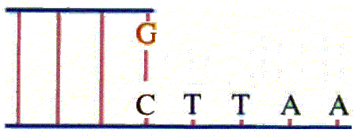
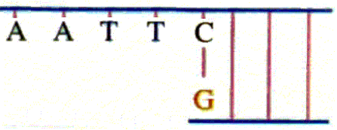

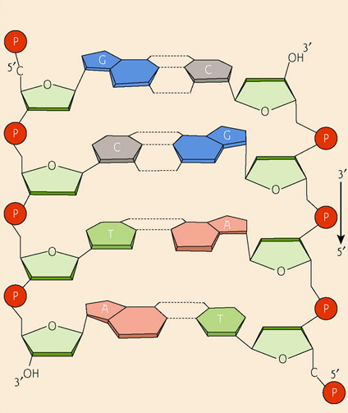
限制性核酸内切酶
黏性末端
黏性末端
磷酸二酯键
被限制酶切开的DNA两条单链的切口，带有几个伸出的核苷酸，他们之间正好互补配对

Slide 35
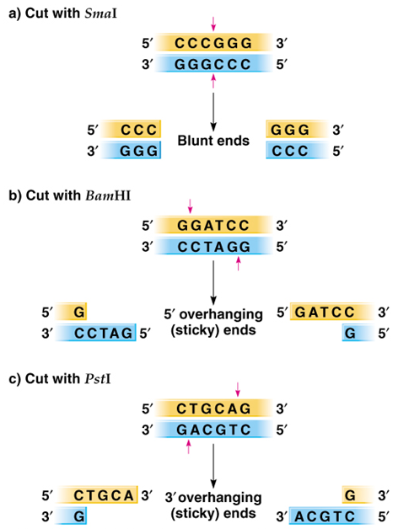
限制性核酸内切酶酶切DNA产生不同的末端
平末端
blunt end
5’突出末端
黏末端
sticky end
3’突出末端

Slide 36
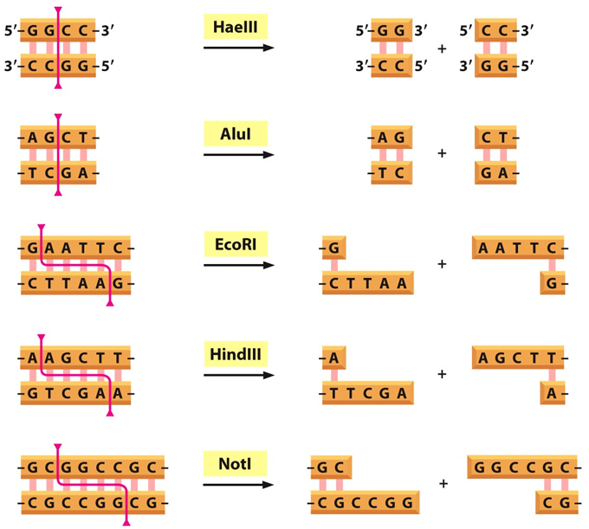
常见的限制性核酸内切酶
切割位点
平末端
平末端
黏末端
黏末端
黏末端

Slide 37
命名
Hin dⅢ
Haemophilus influenzae d株
流感嗜血杆菌d株的第三种酶
属 系 株 序
第一个字母取自产生该酶的细菌属名，用大写；
第二、第三个字母是该细菌的种名，用小写；
第四个字母代表株；
用罗马数字表示发现的先后次序。

Slide 38
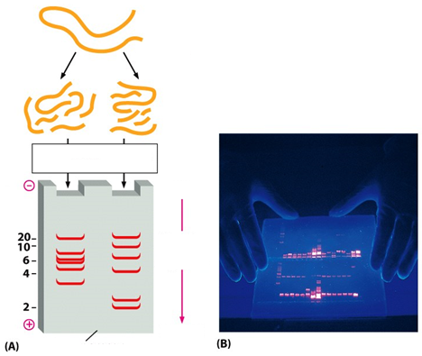
凝胶电泳分离DNA片段
凝胶电泳可以将不同的DNA片段分开
DNA样本
EcoRⅠ
酶切
HindⅢ
酶切
核苷酸对（×1000）
上样电泳
顶端
迁移方向
底部
琼脂糖凝胶
结合染料的DNA在紫外灯下发出荧光

Slide 39
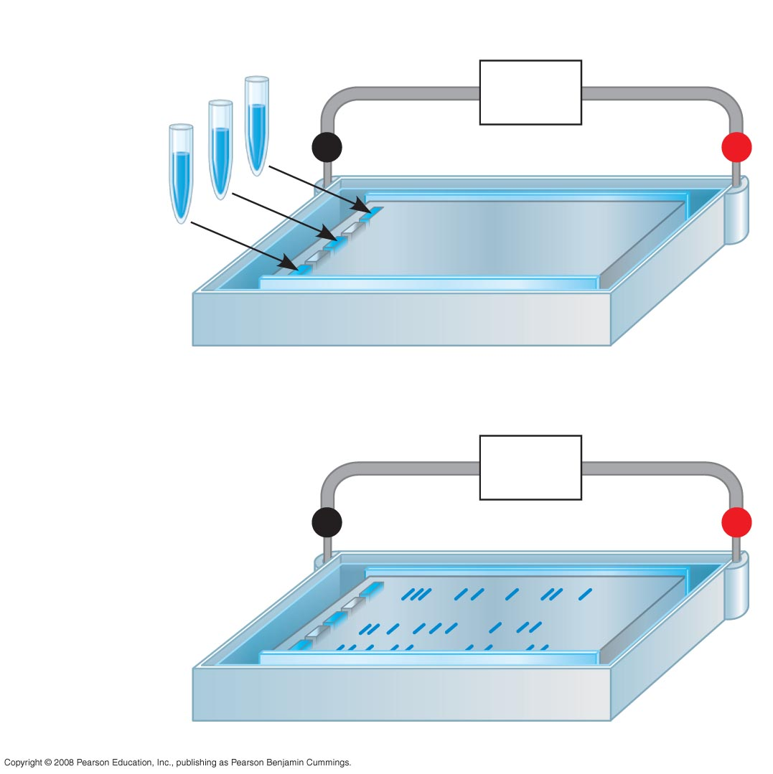
技术
电源
不同大小的DNA分子混合物
–
负极
正极
+
Gel
1
电源
–
+
较长DNA分子
2
短小DNA分子

Slide 40
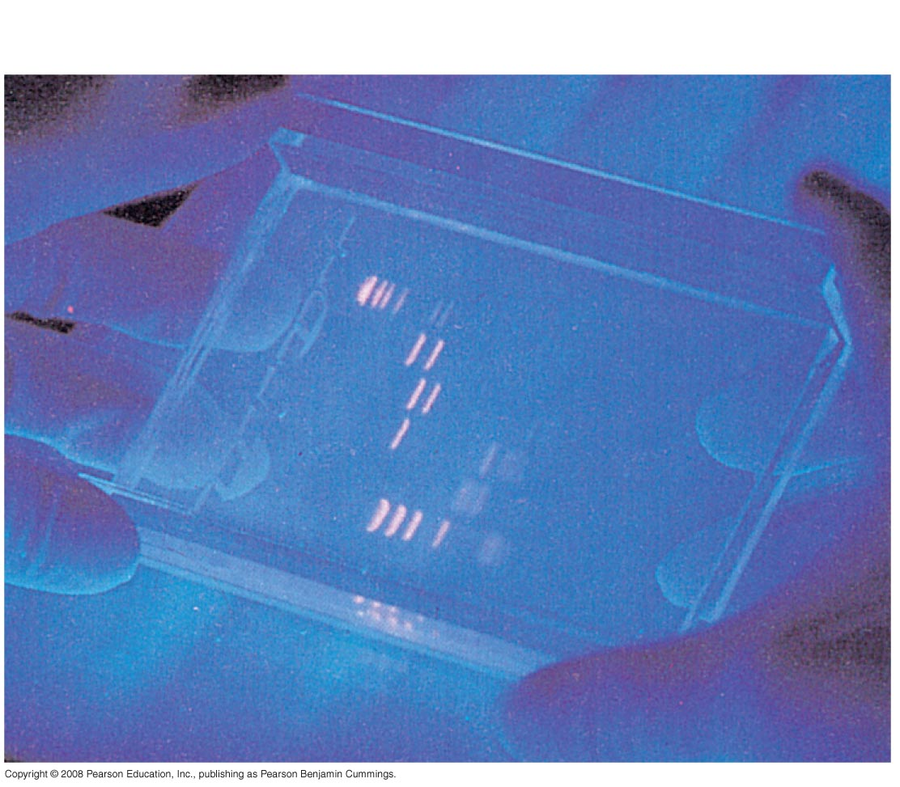
结果

Slide 41
要想获得某个目的基因必须要用限制酶切几个切口？可产生几个黏性末端？一个目的基因有几个黏性末端？
要切两个切口，产生四个黏性末端，两个。
如果把两种来源不同的DNA用同一种限制酶来切割，会怎样呢？
会产生相同的黏性末端。
是不是把两者的黏性末端黏合起来，这样就真的合成
重组的DNA分子了?
实际还不够,还需要DNA连接酶进行连接。

Slide 42
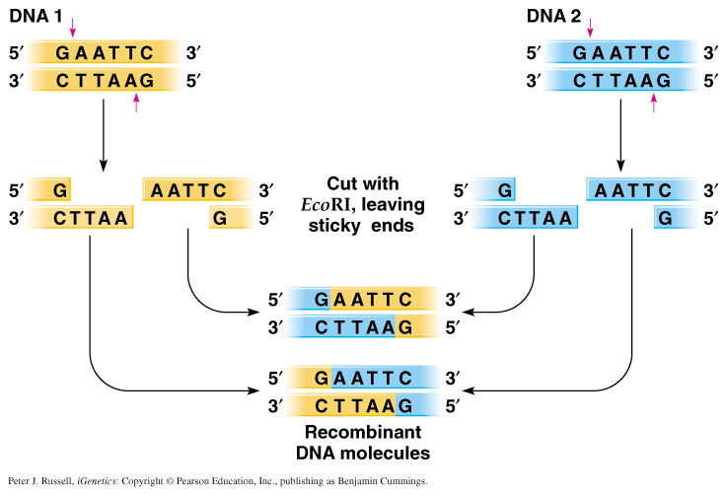
基因工程中的工具酶：DNA连接酶
DNA连接酶（DNA ligase）连接不同的DNA片段形成重组DNA分子（Recombinant DNA molecule）

Slide 43

DNA连接酶
种类：
E.coli DNA连接酶（黏性末端）
T₄ DNA连接酶（黏性末端和平末端）
都是连接双链DNA的缺口，而不能连接单链DNA
作用部位：磷酸二酯键

Slide 44
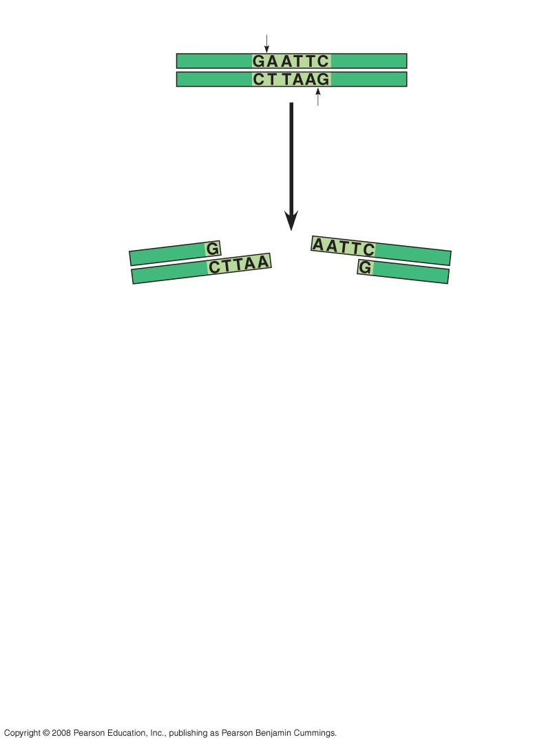
酶切位点
DNA
5′
3′
3′
5′
限制性核酸内切酶打破磷酸二酯键
1
黏末端

Slide 45
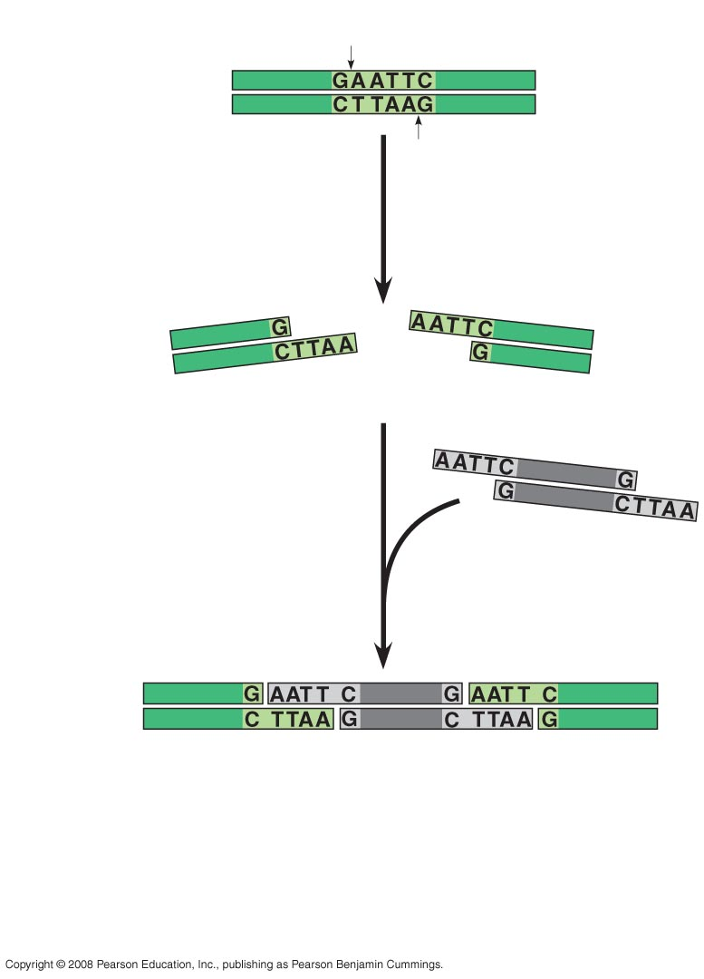
酶切位点
DNA
5′
3′
3′
5′
限制性核酸内切酶打破磷酸二酯键
1
黏末端
添加用相同的酶酶切的DNA片段
2
碱基配对产生

Slide 46
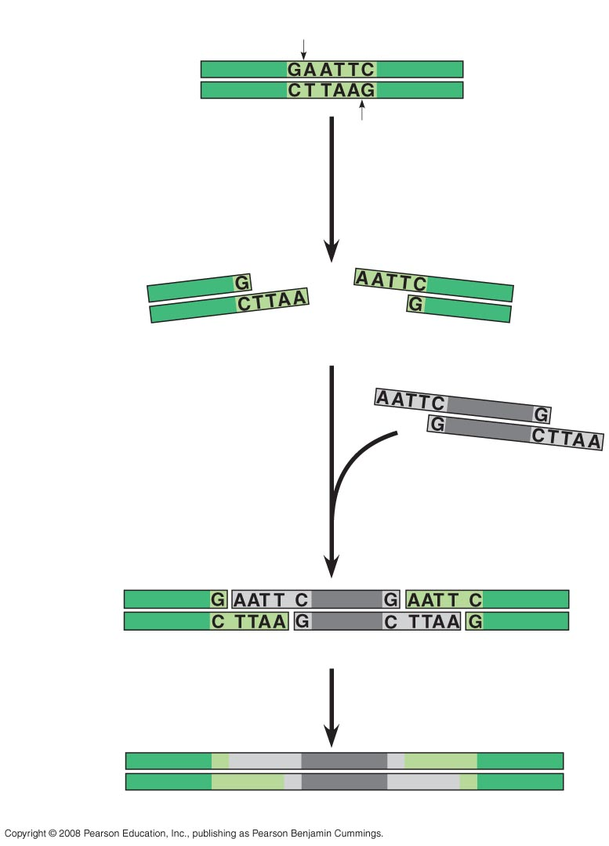
酶切位点
DNA
5′
3′
3′
5′
限制性核酸内切酶打破磷酸二酯键
1
黏末端
添加用相同的酶酶切的DNA片段
2
碱基配对产生
3
DNA连接酶催化形成磷酸二酯键连接切口
重组DNA分子产生

Slide 47
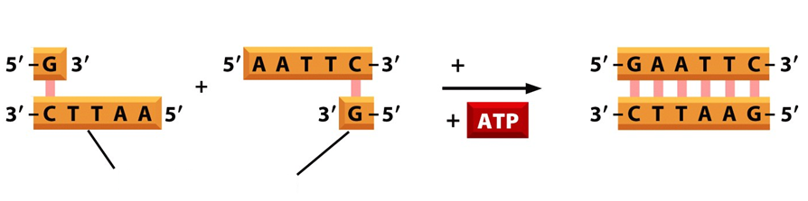
连接酶连接两个互补的黏末端
连接酶
EcoR Ⅰ片段

Slide 48
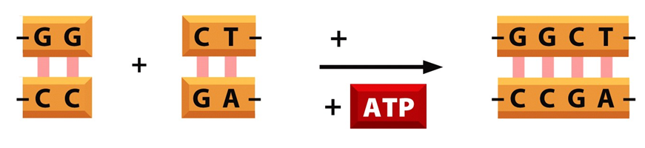
连接酶连接两个平末端
连接酶
Hae Ⅲ片段
Alu Ⅰ片段

Slide 49
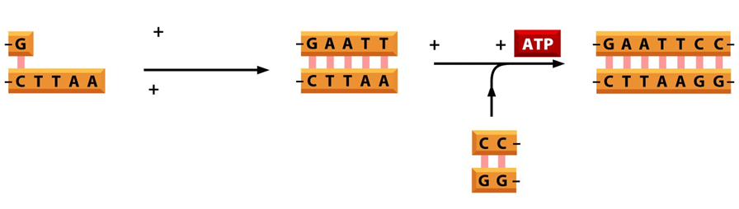
连接酶连接平末端和黏末端
脱氧核糖核苷酸
连接酶
聚合酶
EcoR Ⅰ片段
Hae Ⅲ片段

Slide 50
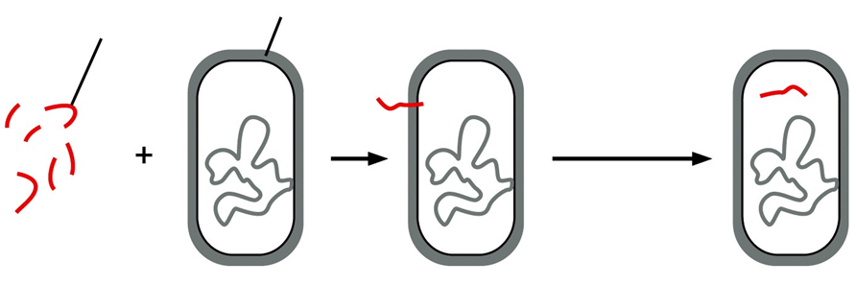
重组DNA分子可以在细菌中复制
DNA分子通过一种被称为转化（transformation）的机制被引入到细菌中
受体菌
DNA片段
DNA分子被细菌摄入

Slide 51

质粒可作为载体克隆DNA
质粒（Plasmid）是独立于细菌染色体外能够进行自主复制的遗传单位，大多数是环状DNA分子，少部分为RNA
裸露、结构简单、独立于细菌拟核DNA之外的双链环状DNA；
自我复制能力；
可插入外源DNA片段；
标记基因。

Slide 52

目的基因插入质粒载体
待克隆的DNA基因片段
环状双链质粒DNA（克隆载体）
重组DNA
限制性核酸酶进行酶切
DNA连接酶共价连接

Slide 53

重组DNA分子通过转化在细菌中克隆多拷贝
转入细菌细胞内的双链重组质粒DNA
细菌
细胞培养产生上亿个新细菌
裂解细菌中分离纯化出多拷贝质粒

Slide 54
怎样的质粒可以作为载体
具有复制起点ori序列（Origin sequence）
携带筛选标记，通常为抗生素抗性基因
有多克隆位点，即能够被多种限制性核酸内切酶酶切的位点
具有较小的相对分子量和多拷贝数
安全性
质粒成为载体的必备条件！

Slide 55

质粒克隆载体
复制起点
多克隆位点
筛选标记基因
（氨苄青霉素抗性基因）

Slide 56

质粒克隆载体
β半乳糖苷酶基因
多克隆位点
（位于lacZ基因内）
通常用作载体的质粒都是人工改造过的

Slide 57






常用基因工程载体
载体 |  | 插入片段大小
质粒 |  | 10kb以下
噬菌体载体 |  | 插入型：不到10kb 置换型：20~25kb
酵母人工染色体 |  | 100-1000kb
病毒载体 |  | 腺病毒载体：最多35kb 慢病毒载体：小于8kb

Slide 58
基因工程基本操作步骤
1、获取目的基因
“分”
“切”
2、构建表达载体
“接”
3、导入受体细胞
“转”
4、目的基因的检测与鉴定
“筛”

Slide 59
目的基因的获取
目的基因主要是指编码蛋白质的结构基因
获取目的基因的常用方法
从基因文库中获取
利用PCR技术扩增
人工合成

Slide 60
从基因文库中获取目的基因
基因文库（Gene Libraries）：将含有某种生物不同基因的许多DNA片断，导入到受体菌的群体中，各个受体菌分别含有这种生物的不同基因。
基因组文库
部分DNA文库，如cDNA文库

Slide 61
基因组文库
基因组文库（genomic library）：将某生物的全部基因组DNA切割成一定长度的DNA 片段克隆到某种载体上而形成的集合。
质粒文库（Plasmid library）
噬菌体文库（Phage library）
细菌人工染色体
（bacterial artificial chromosome，BAC ）

Slide 62

基因组文库
Genomic libraries
Foreign genome cut up with restriction enzyme
Large insert with many genes
Large plasmid
or
BAC clone
Recombinant phage DNA
Bacterial clones
Recombinant plasmids
Phage clones
(a) Plasmid library
(b) Phage library
(c) A library of bacterial artificial chromosome (BAC) clones

Slide 63

Foreign genome cut up with restriction enzyme
or
Recombinant phage DNA
Bacterial clones
Recombinant plasmids
Phage clones
Plasmid library
质粒文库
(b) Phage library
噬菌体文库

Slide 64

细菌人工染色体
（bacterial artificial chromosome，BAC ）
Large insert with many genes
Large plasmid
是指一种以F质粒（F-plasmid）为基础建构而成的细菌染色体克隆载体，常用来克隆150kb左右大小的DNA片段，最多可保存300kb个碱基对。
BAC clone
(c) A library of bacterial artificial chromosome (BAC) clones
Notes:
人工染色体指人工构建的含有天然染色体基本功能单位的载体系统。

Slide 65
部分DNA文库
互补DNA文库
（complementary DNA， cDNA ）
是指某生物某一发育时期的全部mRNA 经反转录形成的cDNA 片段，与载体连接而形成的克隆的集合。

Slide 66

Making complementary DNA (cDNA) for a eukaryotic gene
DNA in nucleus
mRNAs in cytoplasm

Slide 67

Making complementary DNA (cDNA) for a eukaryotic gene
DNA in nucleus
mRNAs in cytoplasm
Reverse transcriptase
Poly-A tail
mRNA
DNA strand
Primer

Slide 68

Making complementary DNA (cDNA) for a eukaryotic gene
DNA in nucleus
mRNAs in cytoplasm
Reverse transcriptase
Poly-A tail
mRNA
DNA strand
Primer
Degraded mRNA

Slide 69

Making complementary DNA (cDNA) for a eukaryotic gene
DNA in nucleus
mRNAs in cytoplasm
Reverse transcriptase
Poly-A tail
mRNA
DNA strand
Primer
Degraded mRNA
DNA polymerase

Slide 70

Making complementary DNA (cDNA) for a eukaryotic gene
DNA in nucleus
mRNAs in cytoplasm
Reverse transcriptase
Poly-A tail
mRNA
DNA strand
Primer
Degraded mRNA
DNA polymerase
cDNA

Slide 71
从基因文库中获取目的基因
①鸟枪法(直接分离法)
供体细胞中的DNA
限制酶
许多DNA片段
目的基因
与载体连接
重组DNA
分离
导入
受体细胞
菌落原位杂交或外源基因产物功能检测法
（基因组文库）
外源DNA扩增

Slide 72
筛选携带目的基因的克隆
核酸杂交（nucleic acid hybridization）：
用具有与该基因互补序列的核酸探针(nucleic acid probe) 鉴定携带目的基因的克隆。

Slide 73


根据目标蛋白的部分氨基酸序列，推导出DNA序列，然后化学合成出合适的DNA探针
For example, if the desired gene is
– Then we would synthesize this probe
5′
…
G
G
C
T
A
A
C
T
T
A
G
C
…
3′
3′
C
C
G
A
T
T
G
A
A
T
C
G
5′
DNA探针可用于同时筛选大量克隆以寻找目标基因
鉴定后，即可培养携带目的基因的克隆

Slide 74

Detecting a specific DNA sequence by hybridizing with a nucleic acid probe
TECHNIQUE
Radioactively labeled probe molecules
Probe DNA
Gene of interest
Multiwell plates holding library
clones
Single-stranded DNA from cell
Film
•
Nylon membrane
Location of DNA with the complementary sequence
Nylon membrane

Slide 75

原位杂交（In situ hybridization ）：
原位杂交使用附着在探针上的荧光染料来鉴定完整生物中特定DNA或mRNA的位置
6个不同的DNA探针用于定位各自在有丝分裂中期人5号染色体上的核酸序列
原位杂交技术用于在染色体上定位基因

Slide 76

Determining where genes are expressed by in situ hybridization analysis
50 µm

Slide 77
从基因文库中获取目的基因
②反转录法：
供体细胞的mRNA
反转录酶
单链DNA
DNA聚合酶
目的基因
双链DNA
与载体连接
重组DNA
分离
导入
受体细胞
核酸杂交或
产生特定性状
外源DNA扩增
（cDNA文库）

Slide 78
化学合成法
根据已知的氨基酸序列合成DNA法 ：
蛋白质的氨基酸序列
推测
mRNA的核苷酸序列
推测
结构基因的核苷酸序列
化学合成
目的基因

Slide 79
三种目的基因提取方法的优缺点
 | 优点 | 缺点
鸟枪法 | 操作简便广泛使用 | 工作量大，盲目，分离出来的有时并非一个基因
反转录法 | 专一性强 | 操作过程麻烦，mRNA很不稳定，要求的技术条件较高
化学合成法 | 专一性最强 | 仅限于合成核苷酸对较少的简单基因

Slide 80


利用PCR技术扩增目的基因
多聚酶链式反应
The polymerase chain reaction, PCR, can produce many copies of a specific target segment of DNA
A three-step cycle—heating（高温变性）, cooling（低温退火）, and replication（中温延伸）— brings about a chain reaction that produces an exponentially growing population of identical DNA molecules
Kary Mullis于1993年获得Nobel Prize for Chemistry

Slide 81
PCR体系基本组成成分
模板DNA
特异性引物
Taq DNA聚合酶
dNTPs

Slide 82



Taq DNA聚合酶
Hot water bacteria:
Thermus aquaticus
Taq DNA polymerase
Life at High Temperatures
by Thomas D. Brock
Biotechnology in Yellowstone
© 1994 Yellowstone Association for Natural Science
http://www.bact.wisc.edu/Bact303/b27

Slide 83


历史不能忘记华裔科学家对PCR的贡献
——钱嘉韵
1998年钱嘉韵访问台湾国立政治大学

Slide 84
PCR的基本反应步骤
高温变性
95˚C
中温延伸
72˚C
低温退火
Tm-5˚C

Slide 85

PCR — 多聚酶链式反应， 寻找目的基因和扩增目的基因
第一步 ：94 ⁰ C 高温变性，使混合物的DNA 片段因变性而成单链。
第二步 ： 60 ⁰ C 退火，引物 DNA结合在适于配对的DNA片段上。
第三步 ： 72 ⁰ C 延伸，由DNA 聚合酶催化，从引物开始合成目的基因 DNA。

Slide 86

PCR 的三个步骤为一次循环，约需2－5分钟。
每经一次循环，目的基因扩充一倍。
经过 20 次循环，即可扩增 10⁶ 倍。
总共只需2-3个小时。

Slide 87

PCR的基本反应步骤
DNA变性（90℃-95℃）：双链DNA模板在热作用下，氢键断裂，形成单链DNA
退火（复性55℃-65℃）：系统温度降低，引物与DNA模板结合，形成局部双链
延伸（70℃-75℃）：在Taq酶的作用下，从引物的5′端→3′端延伸，合成与模板互补的DNA链

Slide 88
PCR基本工作原理
Template DNA
5′
Primer 1
5′
5′
5′
Primer 2
Cycle 1
5′
5′
5′
5′
Cycle 2
5′
5′
5′
5′
5′
5′
5′
5′

Slide 89

Cycle 3
5′
5′
5′
5′
5′
5′
5′
5′
5′
5′
5′
5′
5′
5′
5′
5′
M 1 2 M
M 1 2 M
M
M
-
-
14 I Marker
EcoT
14 I Marker
：
EcoT
：
λ
7743bp
λ
7743bp
6623bp
6623bp
1
1
6,012
6,012
bp
bp
PCR
：
PCR
：
产物
产物
2
2
500
500
bp
bp
PCR
：
PCR
：
产物
925bp
产物
925bp
25～30 次循环后，目的DNA的含量可以扩大100万倍以上。

